Slide 1

WEEK #1
Добровольческий отряд
«Открытые сердца»
You can enter a subtitle here if you need it

Slide 2
Кто мы такие?
Наш отряд «Открытые сердца» - это добровольное объединение людей, изъявивших желание бескорыстно выполнять работу по благоустройству памятных мест и территорий района, оказывать поддержку различным социальным категориям населения (детям, инвалидам, пенсионерам и т.д.)

Slide 3

Чем мы занимаемся?
популяризацией идей добровольчества в молодежной среде;
созданием условий для распространения добровольческого движения и участием в мероприятиях и проектах;
вовлечением подростков в социально-значимые проекты;
участием в подготовке и проведении социальных акций;
воспитанием активной гражданской позиции, формированием лидерских и нравственно-эстетических качеств, чувства патриотизма.

Slide 4
Наши цели
Создать условия для развития, поддержки и продвижения добровольчества среду молодежи, а также, реализовать проект добровольческой организации «Открытые сердца» на базе ГБУ ДО ДДТ Красносельского района Санкт-Петербурга, средствами вовлечения детей и подростков в активную, творческую, волонтерскую и социально-значимую деятельность в 2022 году.

Slide 5
Наша команда
На сегодняшний день наш отряд состоит из 15 волонтеров 10-17 лет и эта цифра постоянно растет!

Slide 6
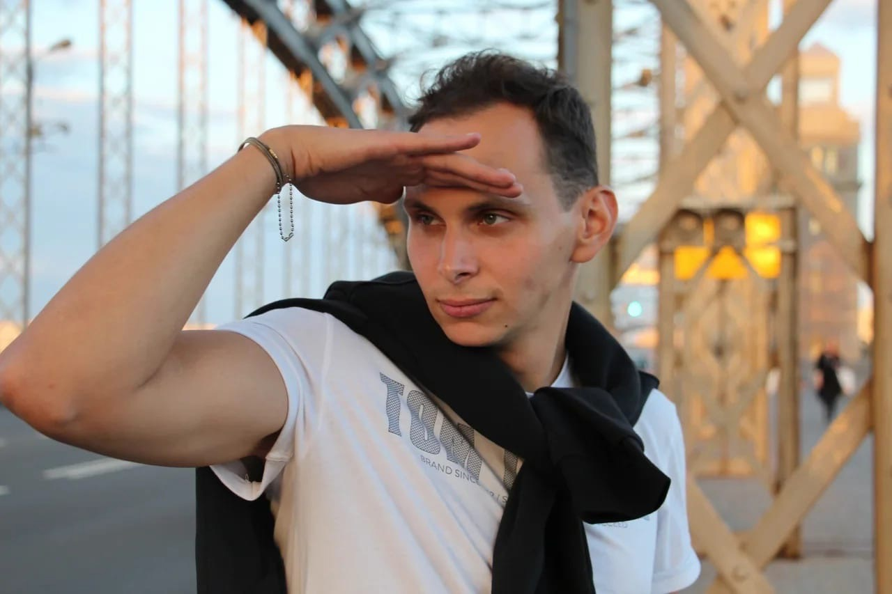
HELLO! I’M ANA!
Романов Кирилл
Автор проекта
«открытые сердца»
I have had quite a journey in the teaching area throughout the years. My passion is acquiring knowledge and passing it to the future of society.

Slide 7
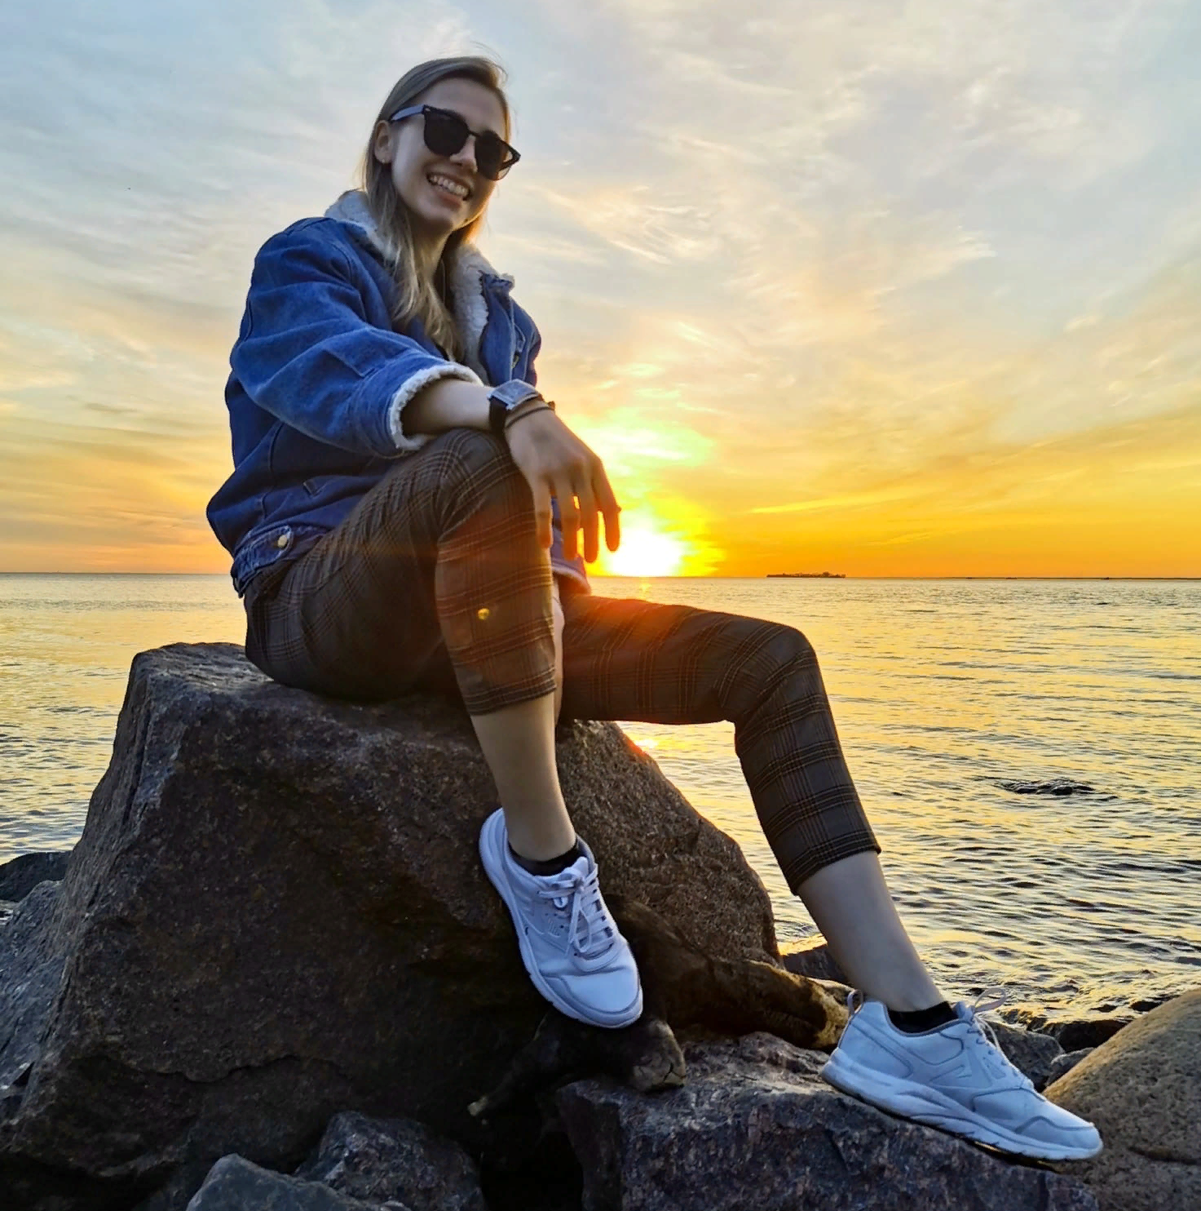
HELLO! I’M ANA!
Полина Гаврилишина
Куратор проекта «открытые сердца»
I have had quite a journey in the teaching area throughout the years. My passion is acquiring knowledge and passing it to the future of society.

Slide 8
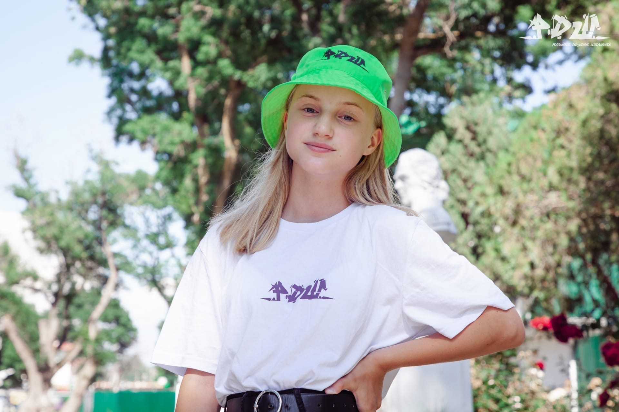
HELLO! I’M ANA!
Анастасия Салюкова
Лидер проекта «открытые сердца»
I have had quite a journey in the teaching area throughout the years. My passion is acquiring knowledge and passing it to the future of society.

Slide 9





Партнеры проекта
Эко пластик

